Slide 1
Актуальные вопросы государственной аттестации кадров высшей квалификации
Новикова Н.В., канд. экон. наук, доцент, ученый секретарь диссертационного совета
Д 212.287.01

Slide 2
Федеральные нормативные акты:
1. Положение о присуждении ученых степеней: Постановление Правительства РФ от 24.09.2013 г. № 842 (ред. 02.08.2016).
2. Положение о совете по защите диссертаций на соискание ученой степени кандидата наук, на соискание ученой степени доктора наук: Приказ Минобрнауки РФ от 13.01.2014 г. № 7 (ред. от 14.12.2016).

Slide 3
3. Порядок размещения в
информационно-телекоммуникационной сети «Интернет» информации, необходимой для обеспечения порядка присуждения ученых степеней: Приказ Минобрнауки РФ от 16 апреля 2014 г. № 326.

Slide 4
Локальные акты УрГЭУ:
1. О порядке подготовки заключения
по диссертации, выполненной в УрГЭУ, и выдачи его соискателю: Приказ ректора от 30.03.2015 г. № 126/1.
2. О порядке подготовки отзыва ведущей организации Приказ ректора от 20.04.2015 г. № 174/1.

Slide 5
Локальные акты УрГЭУ:
О Порядке принятия к предварительному рассмотрению диссертации на соискание ученой степени кандидата (доктора) экономических наук в диссертационный совет Д 212.287.01 при ФГБОУ ВПО «Уральский государственный экономический университет» от 18.06.2015 г. № 239/1.

Slide 6
Государственная аттестация научных кадров высшей квалификации
Пахомов Сергей Иванович
Заместитель директора Департамента аттестации
научных и научно-педагогических работников
Министерства образования и науки
Российской Федерации
Москва, 2016

Slide 7
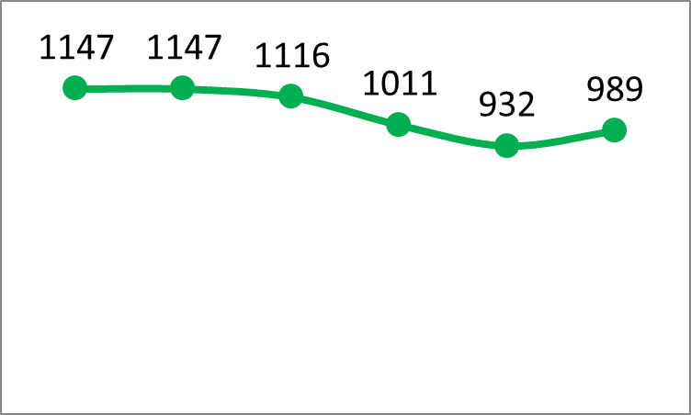
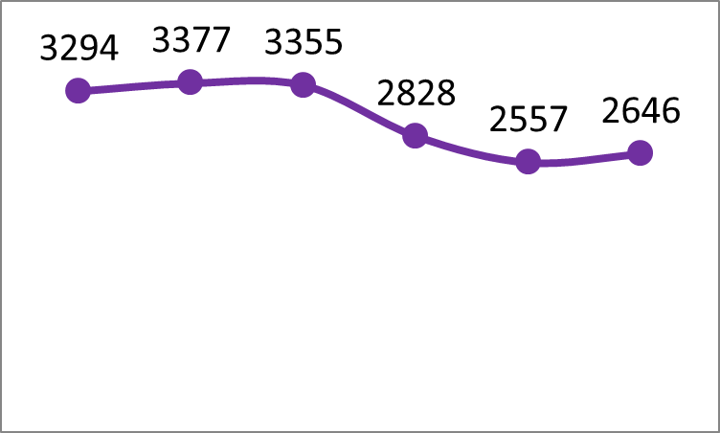
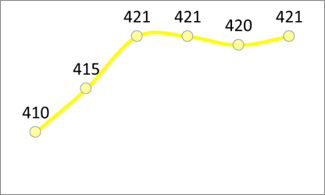
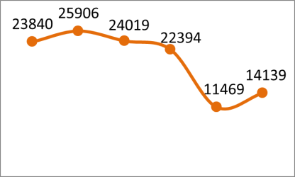
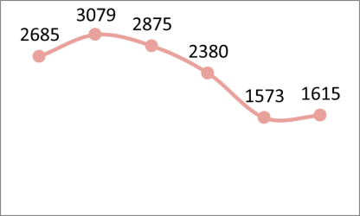
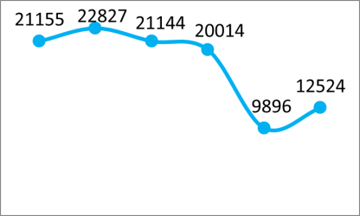
Динамика показателей деятельности сети диссертационных советов за 2010 – 2015 гг.
Организации
Диссертационные советы
Научные специальности
Защиты
всего
Защиты докторские
Защиты кандидатские

Slide 8
Департамент аттестации научных и научно-педагогических работников
РЕАЛИЗАЦИЯ НОРМ И ПРАВИЛ СИСТЕМЫ ГОСУДАРСТВЕННОЙ НАУЧНОЙ АТТЕСТАЦИИ
Крылов Виталий Петрович —
заместитель начальника отдела правового регулирования научной аттестации

Slide 9
ПРЕДСТАВЛЕНИЕ И ЗАЩИТА ДИССЕРТАЦИЙ
Положение о присуждении учёных степеней (утв. Постановлением Правительства
Российской Федерации от 24 сентября 2013 г. № 842)
Официальный
сайт ВАК
Библиотека
организации
за
2 (3)
мес.
День
принятия
к защите
Предварительное рассмотрение
до 2(4) мес.
Аттестационное дело
День защиты
+
5
дней
за
10
дней
+
7 (9)
мес.
+
5 (8)
мес.
Официальный
сайт организации
+
7 (9)
мес.

Slide 10
Типичные ошибки соискателей - публикации
1. Публикации соискателя не по теме диссертации (см. ключевые слова темы!!!).
2. Публикации ВАК желательно без соавторства.
3. Хорошая динамика публикаций.
4. Монография (раздел в монографии).
5. Кол-во публикаций ВАК – не менее 3 (к.э.н.) и 15 (д.э.н) (п. 13 ППУС).

Slide 11
В публикациях соискателя (и прежде всего в ВАКовских изданиях) должны быть отражены научные результаты и научная новизна исследования.
В содержании публикаций должна присутствовать новизна!!! Нельзя ограничиваться только описанием хода исследования даже если оно идет по теме диссертации.
П. 11 Положения о порядке присуждения ученых степеней: Основные научные результаты диссертации должны быть опубликованы в рецензируемых научных изданиях.

Slide 12
Оппоненты:
П. 22 (ППУС): «При принятии диссертации к защите ДС назначает официальных оппонентов по диссертации из числа компетентных в соответствующей отрасли науки ученых, имеющих публикации в соответствующей сфере исследования и давших на это свое согласие».
(Труды по теме диссертации!!)

Slide 13
Ведущая организация
П. 24 (ППУС): «При принятии диссертации
к защите ДС назначает по диссертации организацию (с ее согласия), широко известную своими достижениями в соответствующей отрасли науки и способную определить научную и (или) практическую ценность диссертации, которая представляет в ДС отзыв на диссертацию». (публикации + ДС!!)

Slide 14
Труды оппонентов и сотрудников ведущей организации должны быть в списке литературы к диссертации!!
Труды членов диссовета должны быть в списке литературы к диссертации!!

Slide 15
Автореферат
П. 25 ППУС: «По диссертациям на
соискание ученой степени доктора наук и кандидата наук в области гуманитарных наук объем автореферата может составлять до 2,5 и до 1,5 авторского листа соответственно».

Slide 16
Рекомендации редактора:
«Текущий объем автореферата — 60302
знака с пробелами, или 1,5075 авторских листа, округленно полтора. Проблема в том, что статистика Word считает рисунки как один знак, хотя текст в них следовало бы учитывать в общем объеме. В итоге надо получить 1,3–1,4 авторских листа».

Slide 17
Заключение организации по диссертации (п. 16 ПУС):
В заключении отражаются:
1. личное участие соискателя ученой степени в получении результатов, изложенных в диссертации,
2. степень достоверности результатов проведенных соискателем ученой степени исследований,
3. их новизна и практическая значимость,
4. ценность научных работ соискателя ученой степени,
5. соответствие диссертации требованиям, установленным п. 14 ПУС (антиплагиат!! Лаборатория наукометрии),
6. научная специальность (научные специальности) и отрасль науки, которым соответствует диссертация,
7. полнота изложения материалов диссертации в работах, опубликованных соискателем ученой степени.

Slide 18
Отказы ВАК: 27.12.2016 г. : «в связи с несоответствием диссертации критериям, установленным п. 9 ППУС»:
Диссертация на соискание ученой степени канд. наук должна быть научно-квалификационной работой,
в которой содержится решение научной задачи, имеющей значение для развития соответствующей отрасли знаний, либо изложены новые научно обоснованные технические, технологические или иные решения и разработки, имеющие существенное значение для развития страны.

Slide 19
П. 9: Диссертация на соискание ученой степени доктора наук должна быть научно-квалификационной работой, в которой на основании выполненных автором исследований разработаны теоретические положения, совокупность которых можно квалифицировать как научное достижение, либо решена научная проблема, имеющая важное политическое, социально-экономическое, культурное или хозяйственное значение, либо изложены новые научно обоснованные технические, технологические или иные решения, внедрение которых вносит значительный вклад в развитие страны.

Slide 20
Отказ ВАК 02.12.2016 г.: П. 26: «в связи с нарушением пункта 26 Положения, в части нарушения порядка и срока размещения на официальном сайте ВАК при Минобрнауки РФ в информационно-телекоммуникационной сети «Интернет» текста объявления о защите диссертации и автореферата диссертации».

Slide 21
02.12.2016 г. : «в связи с нарушением п. 29 Положения, в части нарушения порядка проведения заседания диссертационного совета: в заседании диссертационного совета приняли участие менее двух третей членов диссертационного совета».

